Slide 1
Science Direct College Edition Journals Collection

Slide 2
Science Direct
זהו מאגר מידע שכולל עשרות אלפי כתבי עת במגוון נושאים, לדוגמא:
  פיסיקה
  אלקטרוניקה
  כימיה
  מתמטיקה
  רפואה
  סיעוד
  מדעי חברה
יש אפשרות לחפש פריט לפי נושא, שם המאמר ושם כתב-העת

Slide 3
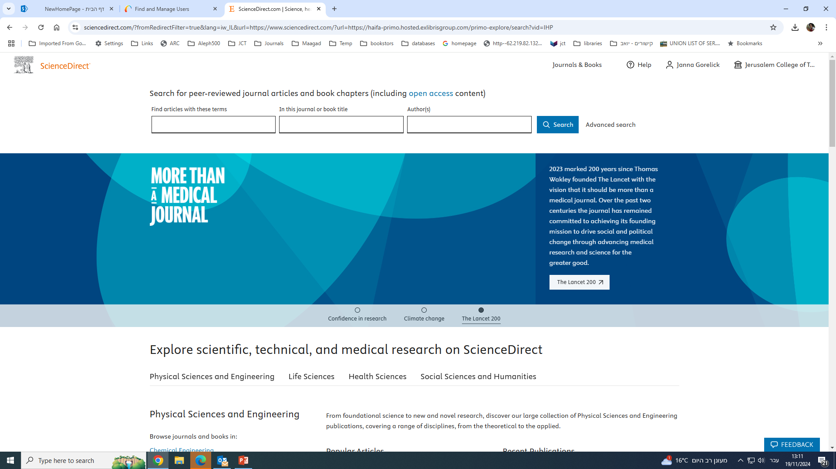
איך מחפשים מאמרים?

Slide 4
חיפוש מתקדם

Slide 5
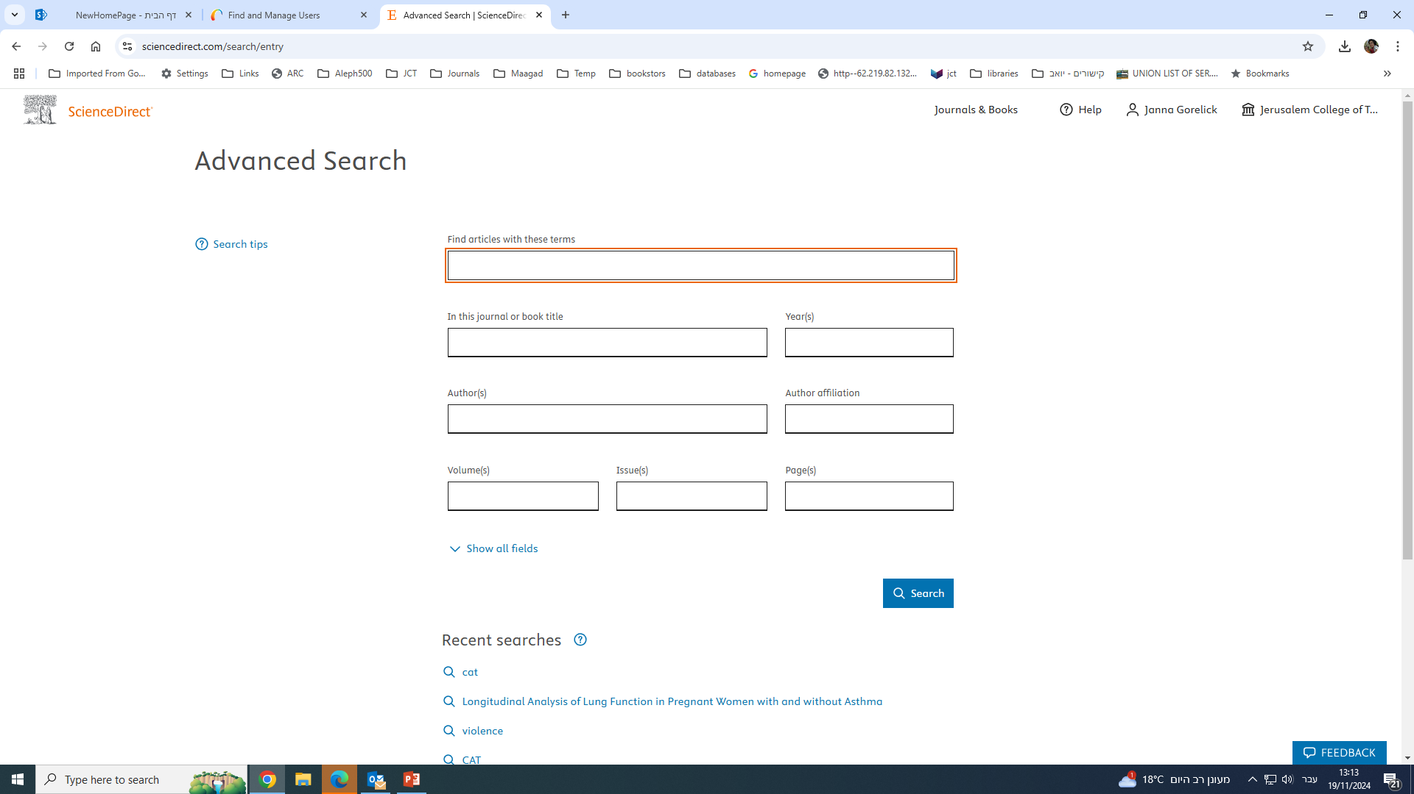
חיפוש מתקדם

Slide 6
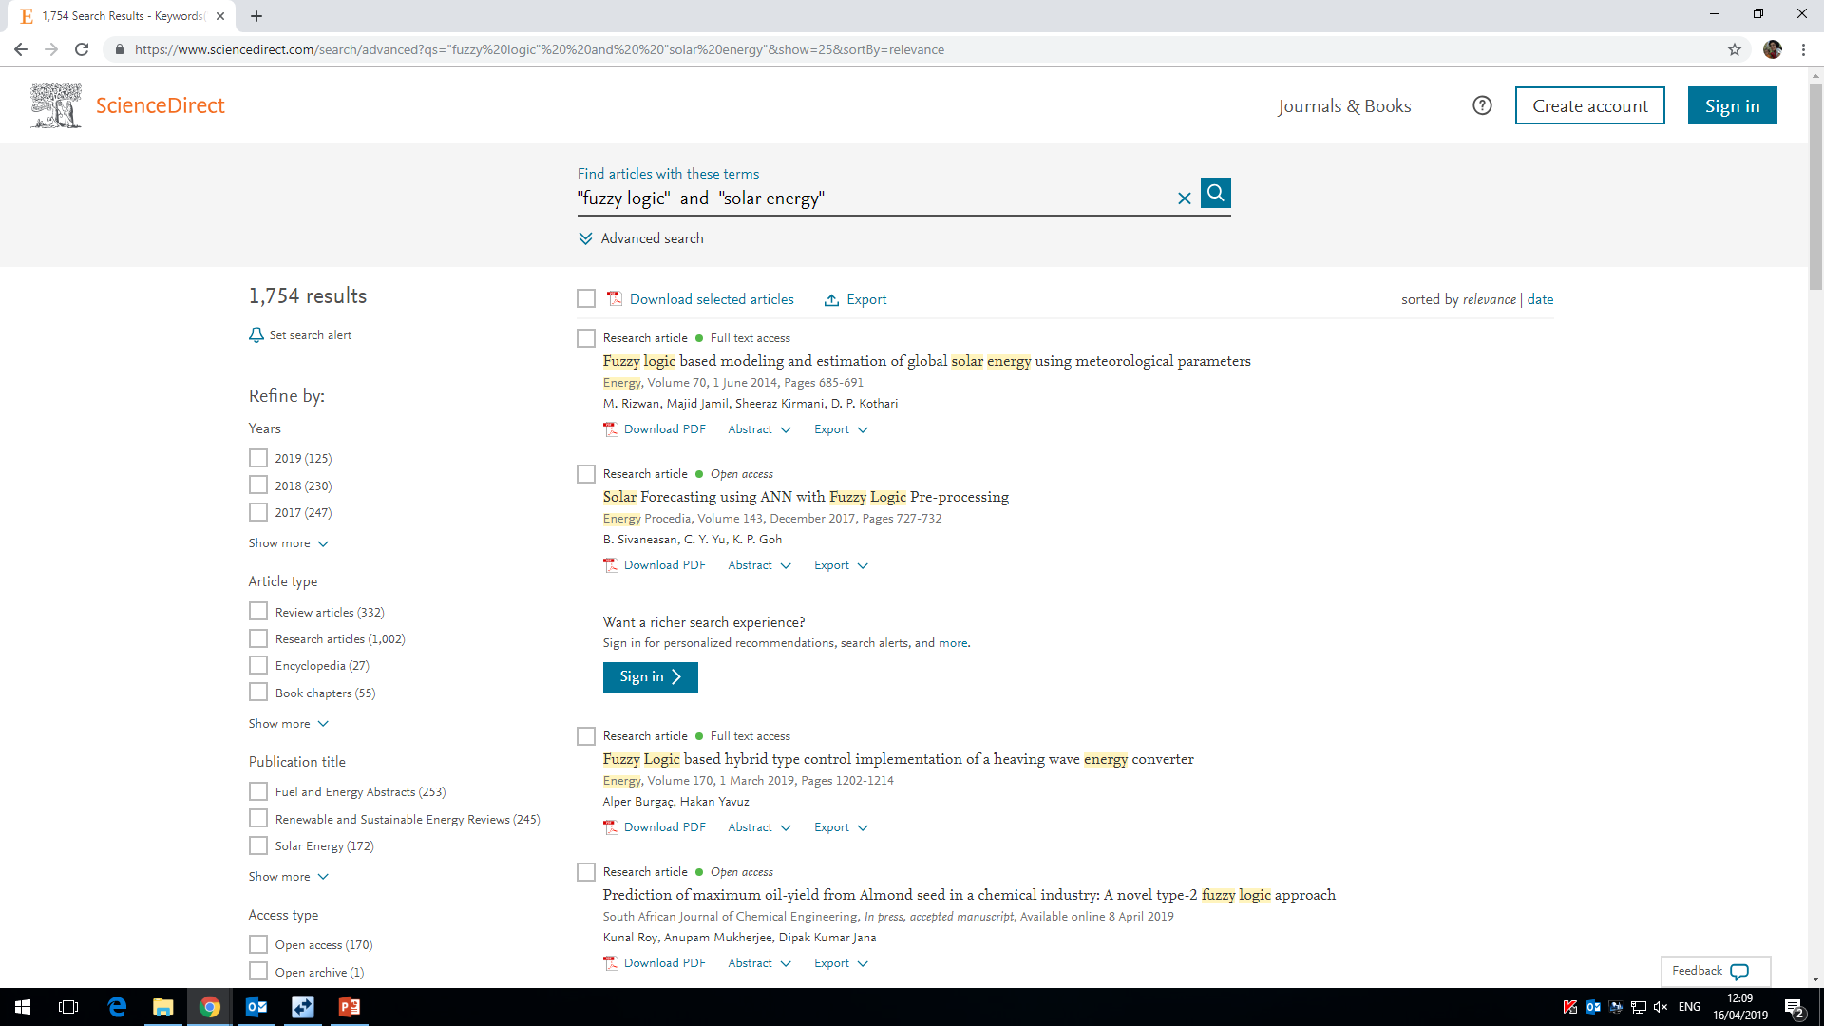
תוצאות
אפשרויות סינון
מעל מאמר בטקסט מלא מופיעה נקודה ירוקה

Slide 7
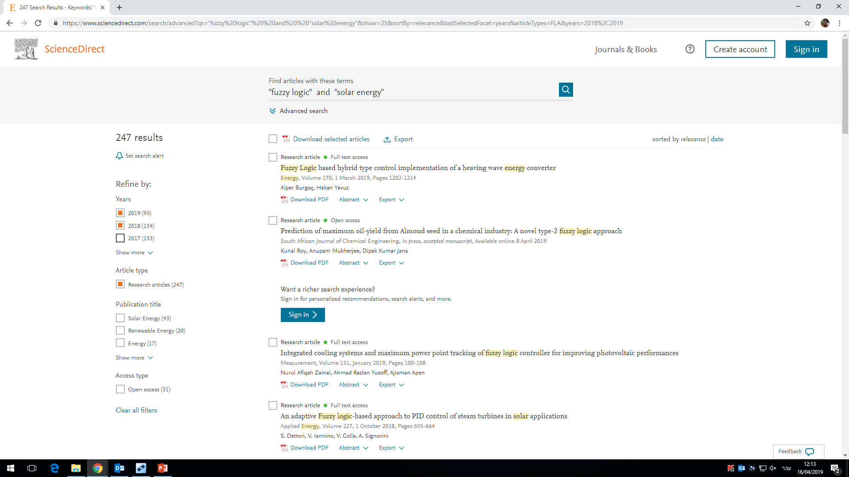
תוצאות אחרי סינון לפי שנה וסוג פרסום

Slide 8
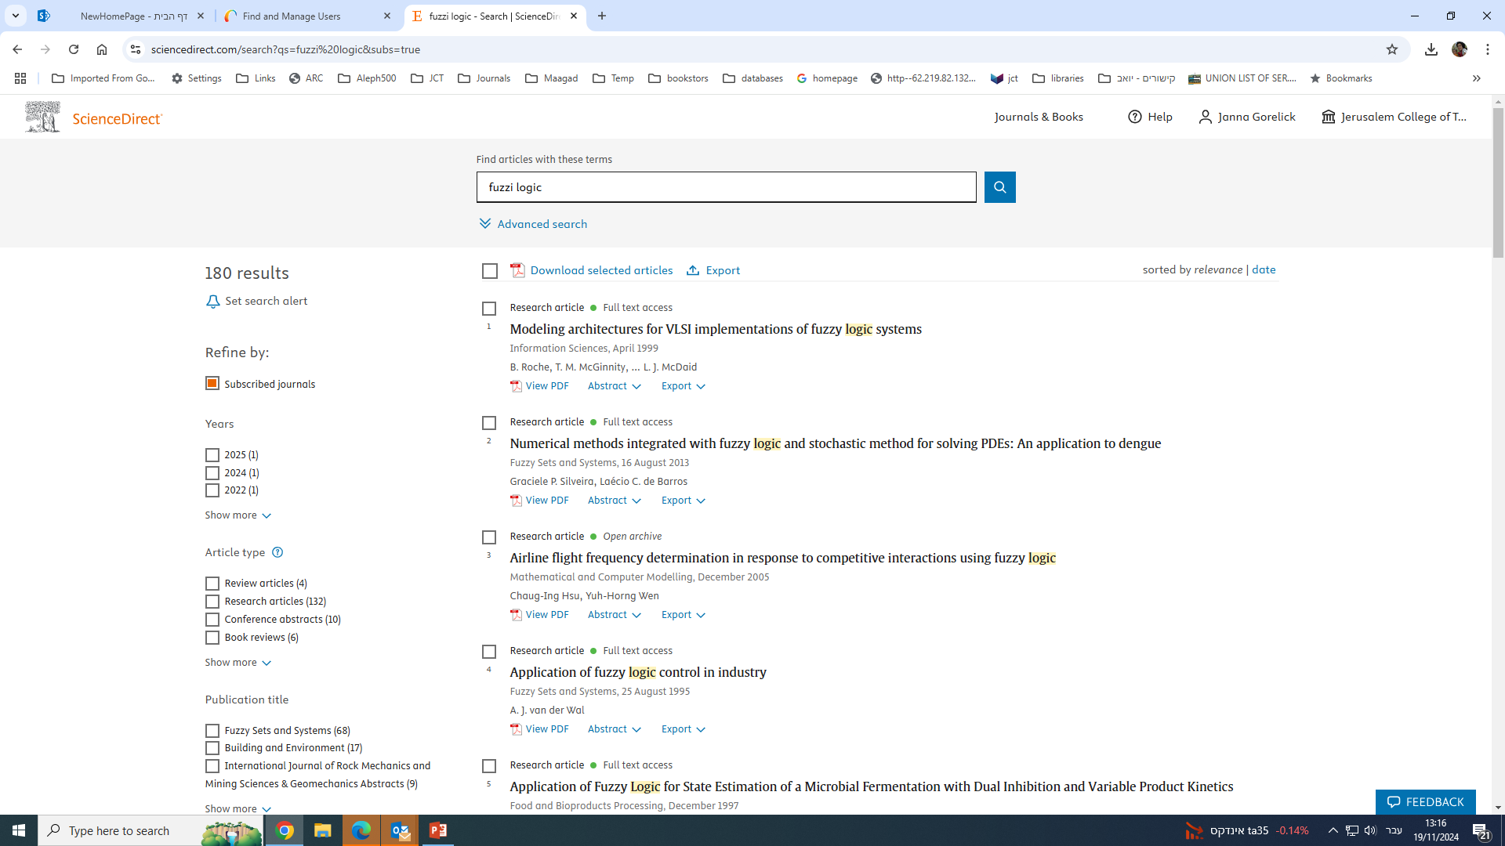
סינון מאמרים בטקסט מלא בלבד

